Slide 1

MAIRONIS
,,MINIJA”
Darbo autorius: Julius Juršys, 3a klasė
2011

Slide 2
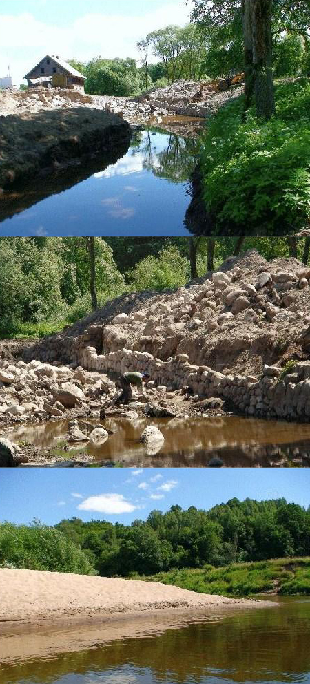
Kodėl gi tai Minijos bangos nuliūdo?
Kodėl tai jos bėga laukais pamažu?
Ar gaila, kad saulė už girių užplūdo
Ir apdengė žemę nakties tamsumu?
O skubinkis, miela, į marių platybę,
Jei gaila tau saulės skaisčių spindulių:
Išvysi dangaus karalienės gražybę,
Kai maudos nuraudus tarp vilnių blaivių.
Bet Minija mūsų kaip pirma nuliūdus;
Jos bėga kaip pirma srovė pamažu;
Negaila jai, saulei už girių užplūdus
Ir žemę apdengus nakties tamsumu.
Tik gaila jai kranto, vainikais nupinto,
Tik gaila tų dainų, kur skamba skardžiai,
Tik ąžuolo gaila, žaliai padabinto,
Kurs kalba jai meilę kas naktį saldžiai.
Nuliūdusia! Minijai paslaptį vieną
Norėčiau atdengti, kai nieks negirdės:
Kas ilgis antrasis jos kranto kas dieną.
Bet ne! Sužinos nuo aušrinės žvaigždės.

Slide 3
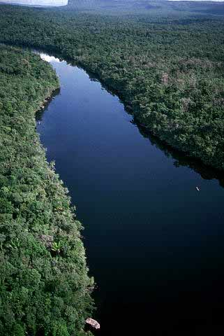
Pavadinimo reikšmė
Pavadinimas ,,Minija” nusako, apie ką bus kalbama eilėraštyje.
Būtent ja ir jausmais jai prasideda ir pasibaigia kūrinys.

Slide 4
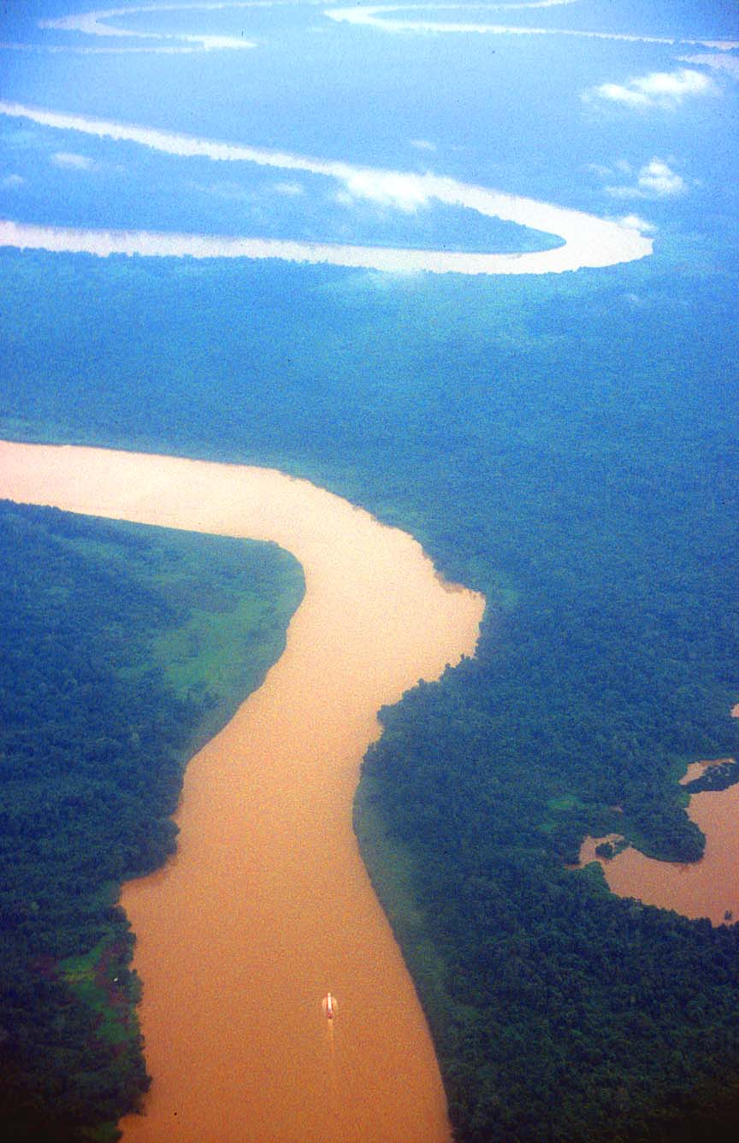
Eilėraščio tema
Tai paprastas peizažinis eilėraštis, kuriame kalbama apie upę, įtraukiant ir kelis kitus veiksnius.

Slide 5
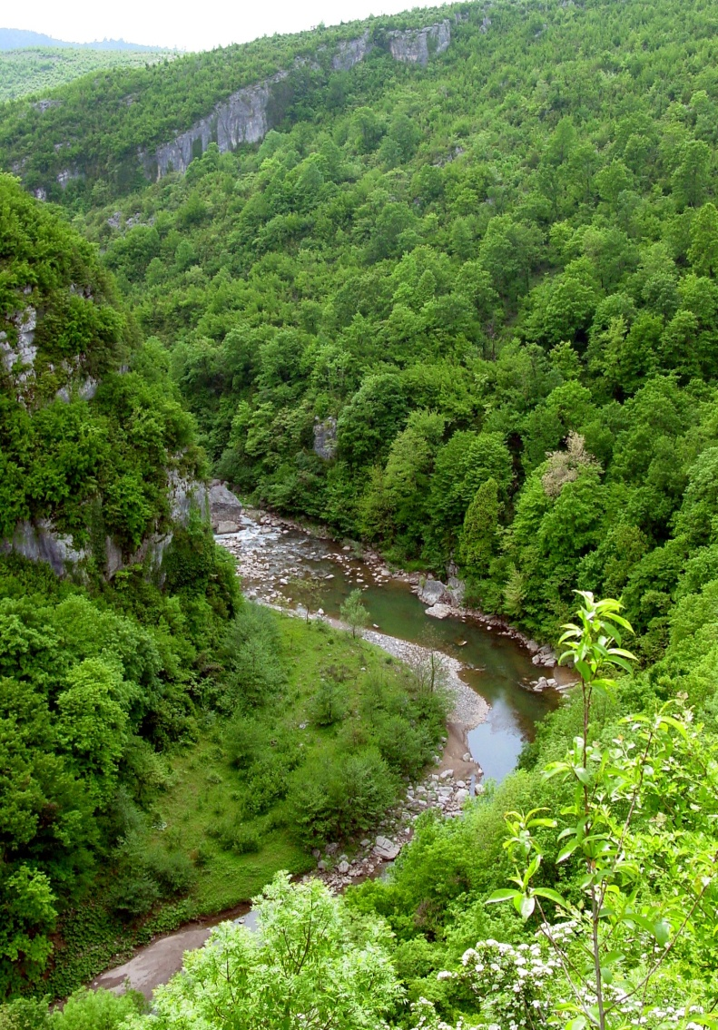
Eilėraščio pasaulis
Gana liūdnas, niūrus bei labai lėtai besirutuliojantis pasaulis.
Taip pat eilėraštyje vyrauja daug gamtos vaizdų ir skaitant toliau įtraukiama vis daugiau gamtos grožybių.

Slide 6
Eilėraščio žmogus
Eilėraščio lyrinis ,,aš” pasirodo susimąstęs, iš karto iškeldamas kelis klausimus apie Minijos būseną: ,, Kodėl gi tai Minijos bangos nuliūdo? / Kodėl tai jos bėga laukais pamažu?”
Pabaigoje lyrinis subjektas susilieja su upe ir siekia jai atskleisti paslaptį: ,,Nuliūdusia! Minijai paslaptį vieną / Norėčiau atdengti, kai nieks negirdės”

Slide 7
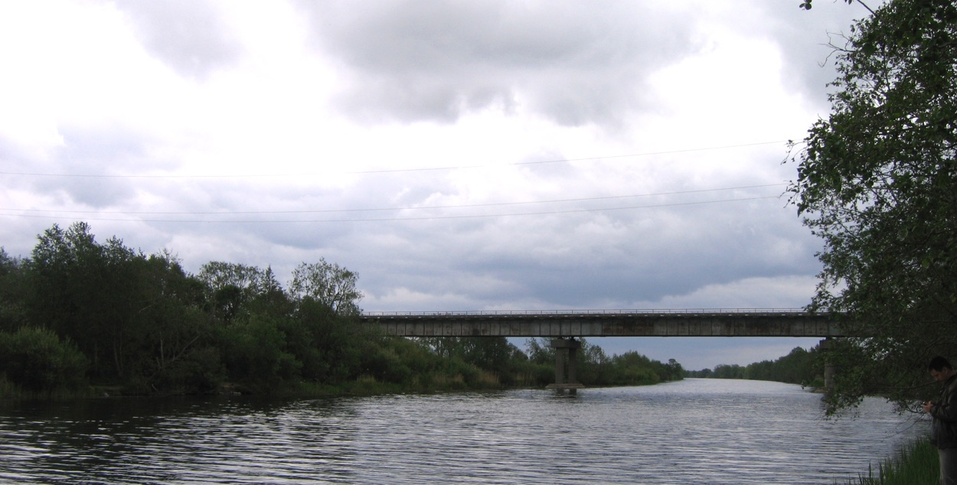
Eilėraščio nuotaika
Liūdna, gana gili, verčianti apmąstyti, kas vyksta ne taip: ,, Bet Minija mūsų kaip pirma nuliūdus / Jos bėga kaip pirma srovė pamažu”

Slide 8
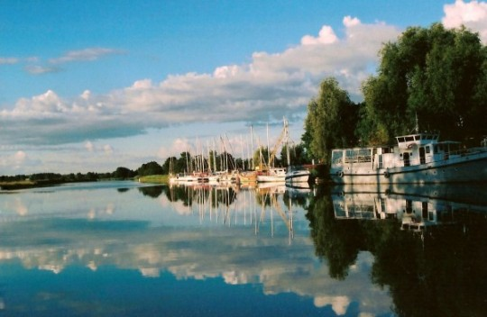
Eilėraščio idėja ir vertybės
Gamtos grožis.
Mažų detalių pastebėjimas.

Slide 9
Eilėraščio kalba
Retoriniai klausimai: ,, Kodėl gi tai Minijos bangos nuliūdo? / Kodėl tai jos bėga laukais pamažu?”
Personifikacijos :,,bėga laukais”, „apdengė žemę”, „maudos nuraudus”.
Daugybė panašumų 1 ir 3 posmeliuose, panašiai prasideda, panašiai ir baigiasi, vartojami tie patys žodžiai.

Slide 10
